Slide 1


day02_运算符和逻辑分支
讲师: 聂剑峰
联系方式: 610567895

Slide 2

目录
Ø➢ JS运算符
Ø➢ 一元运算符
Ø➢ 关系运算符
Ø➢ 逻辑运算符
Ø➢ 赋值运算符
Ø➢ 程序的三大流程控制
Ø➢ IF语句
Ø➢ Switch语句

Slide 3
Ø➢ 运算符
1. 一元运算符
只能操作一个值的运算符叫做一元运算符
var a = ++b;; //加后取值 先执行加法运算, 再取值
var a = b++;; //加前取值 先取值, 再执行加法运算
其他类型应用一元运算符的规则
var b = '89';;
b++;; //90,数值字符自动转换成数值
var b= 'ab';;
b++;; //NaN,字符串包含非数值转成NaN
var b = false;;
b++;; //1,false转成数值0,累加就是1
var b = 2.3;;
b++;; //3.3,直接加1

Slide 4
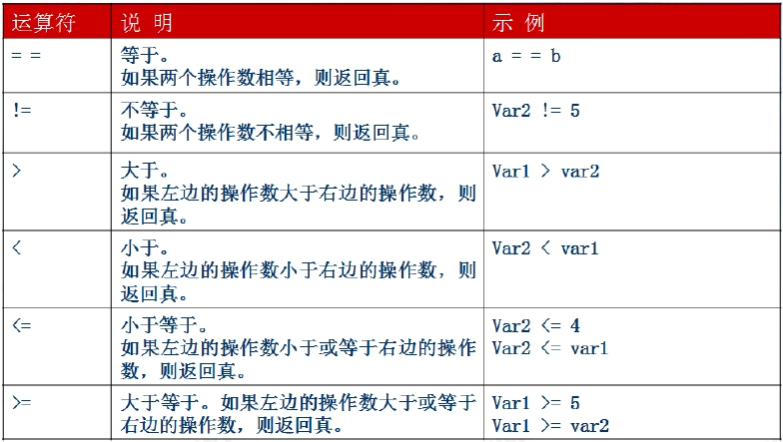
Ø➢ JS运算符
2. 关系运算符

Slide 5
Ø➢ JS运算符
2. 关系运算符
用于进行比较的运算符称作为关系运算符.关系运算符如下:
小于(<)、大于(>)、小于等于(<=)、大于等于(>=)、
相等(==)、不等(!=)、全等(恒等)(===)、不全等(不恒等)(!==)
关系运算符的比较规则: 
1, 数字和数字比较, 直接比较大小
2, 数字和字符串比较, 字符串转换为数字后再比较
3, 字符串和字符串比较, 进行字符的ASCII码值比较
比较注意事项:
1, 布尔值 ture=1, false=0
2, 只要不等于NaN, 就是true,其他有NaN的运算都为false
3, 如果要恒等, 则必须值和类型都要相等;;

Slide 6
Ø➢ JS运算符
2. 关系运算符 (特殊值)
 | 值
null == undefined | true
'NaN' == NaN | false
5 == NaN | false
NaN== NaN | false
false == 0 | true
true == 1 | true
true == 2 | false
undefined == 0 | false
null == 0 | false
'100' == 100 | true
'100' === 100 | false

Slide 7
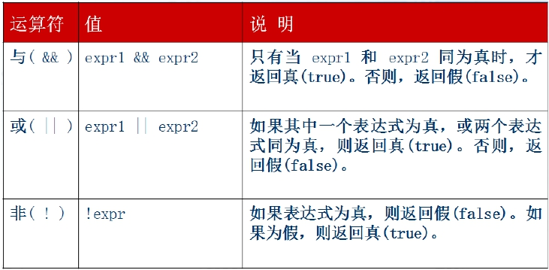
Ø➢ JS运算符
3. 逻辑运算符

Slide 8
Ø➢ JS运算符
3. 逻辑运算符
逻辑运算符通常用于布尔值的操作，一般和关系运算符配合使用，有三个逻
辑运算符： 逻辑与(AND)、逻辑或(OR)、逻辑非(NOT)
逻辑与&&运算符属于短路操作，顾名思义，如果第一个操作数返回是false，
第二个数不管是true还是false都会返回false。
逻辑或||运算符也是短路操作。当第一操作数的求值结果为true，就不会对第
二个操作数求值了。

Slide 9
Ø➢ JS运算符
3. 逻辑运算符
逻辑非(NOT)：!
逻辑非运算符可以用于任何值。无论这个值是什么数据类型，这个运算符都会返
回一个 布尔值。它的流程是：先将这个值转换成布尔值，然后取反，规则如下：
Ø➢ 操作数是一个空字符串,返回true;; 非空字符串,返回false
Ø➢ 操作数是数值0,返回true;; 任意非0数值(包括Infinity),返回false
Ø➢ 操作数是NaN, 返回true
Ø➢ 操作数是undefined, 返回true

Slide 10
Ø➢ JS运算符
4. 表达式的概念:
由运算符和操作数（变量或常量）组成的式子
算术运算符组成的式子叫算术表达式
关系运算符组成的式子叫关系表达式或者条件表达式
逻辑运算符组成的式子叫做逻辑表达式
如：2+3；a+5；c>3;; a&&b等

Slide 11
Ø➢ JS运算符
5. 赋值运算符:
赋值运算符用等于号(=)表示，就是把右边的值赋给左边的变量。
复合赋值运算符通过x=的形式表示，x表示算术运算符。
如: +=, -­=, *=, /=, %=等
6. 其他运算符:
三目运算符: ? :
字符串运算符: 字符串运算符只有一个，即：“+”。它的作用是将两个字符串相
加。 规则：至少一个操作数是字符串
位运算符(扩展) : 参考以下网址
http://www.w3school.com.cn/js/pro_js_operators_bitwise.asp

Slide 12
Ø➢ JS运算符
运算符优先级
运算符 | 描述
.[]() | 对象成员存取、数组下标、函数调用等
++-­-­~!deletenewtypeofvoid | 一元运算符
*/% | 乘法、除法、去模
+-­+ | 加法、减法、字符串连接
<<>>>>> | 移位
<<=>>=instanceof | 关系比较、检测类实例
==!====!== | 恒等(全等)
& | 位与
^ | 位异或
| | 位或
&& | 逻辑与
|| | 逻辑或
?: | 三元条件
=x= | 赋值、运算赋值
, | 多重赋值、数组元素

Slide 13
Ø➢ 程序的三大流程控制
我们的计算机在执行一个程序的时候，最基本的方式是一条语句接一条语句的
执行。但不可能所有的问题都能用顺序执行方式就能解决，总会有一些跳转。
采用结构化的程序设计，可以大大提高开发程序的速度、提高程序的可读性、
程序运行的速度和效率。
结构化程序是由若干个基本结构组合而成，每一个结构可以包含若干条语句和
其它基本结构。共有三种基本结构:
顺序：从上朝下执行的代码就是顺序
分支(选择)：根据不同的情况，执行对应代码
循环：重复做一件事情

Slide 14
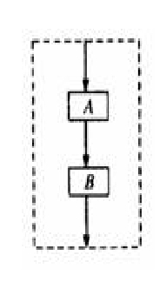
Ø➢ 程序的三大流程控制
1. 顺序结构
顺序结构是最简单的程序结构，它是由若干个依次执行的处理步骤组成的。如
图，A语句和B语句是依次执行的，只有在执行完A语句后，才能接着执行B语句。

Slide 15
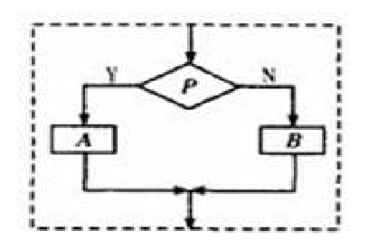
Ø➢ 程序的三大流程控制
2. 分支结构
在处理实际问题时，只有顺序结构是不够的，经常会遇到一些条件的判断，
流程根据条件是否成立有不同的流向。如下图所示，程序根据给定的条件P是否成
立而选择执行A操作或B操作。这种先根据条件做出判断，再决定执行哪一种操作
的结构称为分支结构，也称为选择结构。

Slide 16
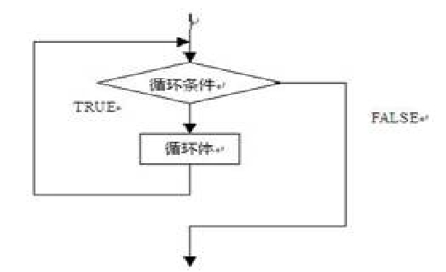
Ø➢ 程序的三大流程控制
3. 循环结构
需要重复执行同一操作的结构称为循环结构，即从某处开始，按照一定条件反
复执行某一处理步骤，反复执行的处理步骤称为循环体

Slide 17
Ø➢ IF语句
1. IF单分支
if条件判断语句的写法:
if(表达式){
执行语句
}
当括号内的表达式结果成立(为true时)，则执行大括号内的语句，否则不执行。
注意：
1. if后面的()不能省略。
2. 一条执行语句可以省略{},多条时不能省略{},建议不管是一条还是多条都写上{}

Slide 18
Ø➢ IF语句
2. IF双分支语句
if双分支语句的写法:
if(表达式){
执行语句1
}
else{
执行语句2
}
当if括号内的表达式结果成立，执行执行语句1，否则执行执行语句2;;
示例:
1、判断一个数是偶数还是奇数；
2、求两个数的最大数；
3、判断一个年份是闰年还是平年；
（1.能被4整除而不能被100整除.（如2004年就是闰年,1800年不是.）
2.能被400整除.（如2000年是闰年））

Slide 19
Ø➢ IF语句
3. IF多分支语句
if多分支语句的写法:
if(表达式){
执行语句1
}
else  if(表达式2){
执行语句2
}
else  if(表达式3){
执行语句3
}
else{
执行语句n
}
从上往下，满足哪个条件就执行其相对应的语句，都不满足时，执行最后的else
的语句，只能进入其中之一。

Slide 20
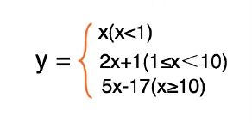
Ø➢ IF语句
3. IF多分支语句
示例:
1、计算y值并输出
2、成绩判定
大于85 优秀
大于等于75小于等于85 良好
大于等于60小于75 及格
小于60 不及格

Slide 21
Ø➢ IF语句
4. IF的嵌套
将整个if语句块插入另一个if语句块中
if  (表达式1)  {
if  (表达式2) {
if  (表达式3){
语句;
}
else{
语句;
}
}
else{
语句;
}
}
注意: 嵌套if时，最好不要超过三层；内层的每一对if...else代码要缩进且对齐；编
写代码时，else要与最近的if配对。

Slide 22
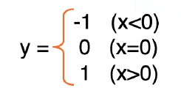
Ø➢ IF语句
4. IF的嵌套
示例:
计算y的值,使用if嵌套的方式完成

Slide 23
Ø➢ IF语句
练习:
BMI指数（即身体质量指数，简称体质指数又称体重，英文为Body Mass Index
，简称BMI），是用体重公斤数除以身高米数平方得出的数字，是目前国际上常
用的衡量人体胖瘦程度以及是否健康的一个标准。主要用于统计用途，当我们需
要比较及分析一个人的体重对于不同高度的人所带来的健康影响时，BMI值是一
个中立而可靠的指标。
体质指数（BMI）= 体重（kg）÷身高^2（m）
如：70kg÷（1.75×1.75）=22.86
成人的BMI数值：
过轻：低于18.5
正常：18.5-24.99
过重：25-28
肥胖：28-32
非常肥胖,高于32

Slide 24
Ø➢ Switch语句
Switch语句的写法:
switch(表达式)  {
case  常量1:语句; break;
case  常量2:语句; break;
…
case  常量n:语句; break;
default:语句;break;
}
表达式的结果等于哪个case的常量，则执行其后的语句，执行完break就跳出
switch结构，都不满足则执行default的语句。
break的作用：是跳出switch结构，如果没有break，则继续执行下面分支的的
语句（而不进行判断）。
注意case穿透，要加break语
switch的应用场景:表达式为固定值,不能判断范围

Slide 25
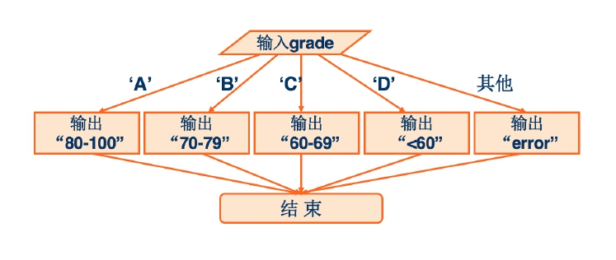
Ø➢ Switch语句
示例:
按照考试成绩的等级，输出百分制数段.

Slide 26
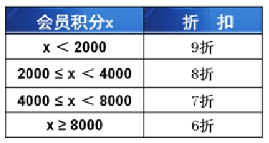
Ø➢ 练习和作业
1. 课堂上所有代码敲一遍,熟练掌握今日所学知识点
2. 判断一个整数，属于哪个范围：大于0；小于0；等于0
3. 判断一个整数是偶数还是奇数，并输出判断结果
4. 开发一款软件，根据公式（身高-­108）*2=体重，可以有10斤左右的浮动。来观察测试者
体重是否合适
5. 已知圆的半径r，求出圆的面积s
6. 随意输入一个年份，判断这个年份是否为闰年.
7. 输入赵本山的考试成绩，显示所获奖励
成绩==100分，爸爸给他买辆车
成绩>=90分，妈妈给他买MP4
90分>成绩>=60分，妈妈给他买本参考书
成绩<60分，什么都不买
8. 会员购物时，根据积分的不同享受不同的折扣，计算会员购物时所获得折扣

Slide 27
THANKS

